Slide 1



Bilgi Güvenliği Direktörlüğü
Siber Tehdit Yönetimi Md.
Güvenli Yazılım Geliştirme Yaşam Döngüsünde Otomatize Bulgu Yönetim ve İşletim Projesi Sunumu

Slide 2

Proje Amacı
Güvenli Yazılım Geliştirme Yaşam Döngüsünde Otomatize Bulgu Yönetim ve İşletim Projesi kapsamında güvenlik bulguları yönetim aracı ürünü konumlandırılmıştır. Bu ürün çeşitli tarama araçları ile entegre olarak bulunan bütün bulguların tek bir arayüzde yönetilmesi için kullanılmaktadır. Proje kapsamında Fortify SSC ve Tenable SC tarama araçlarından gelen bulguların otomatik olarak Jira kayıtları açılması ve burada takip edilmesi hedeflenmektedir.
Proje kapsamında Tenable ve Fortify ürünü ile bulunan bulgular otomatik olarak Jira kayıtları ile ilgili takıma atanacak, daha sonra da çalışmalar sonucu bulgular kapatıldığında Jira kayıtları otomatik olarak kapatılacaktır. Proje, kayıt takip ürünü olan Jira ile güvenlik tarama ürünleri olan Tenable ve Fortify arasında bir köprü görevi görerek güvenlik bulgularının açılmasını ve kapatılmasını otomatikleştirecektir.

Slide 3
Proje Safhaları
Orkestrasyon ürünü için lisans satın alındı ve ürününün yeni bir sanal sunucuya kurulumu sağlandı.
Proje kapsamında açılacak bulgular için bir Jira projesi oluşturuldu ve projenin akışı paydaşlar ile toplantılar sonucu kararlaştırıldı.
Orkestrasyon ürünü ile Fortify, Tenable ve Jira ürünleri arası entegrasyonlar sağlandı.
Ürünlerin beklendiği gibi çalıştığı kontrol edildikten sonra test kayıtları açılmaya başlandı.
Alınan geri dönütlere göre proje akışında ve entegrasyonlarda değişikliklere gidildi.
Akışlar ve proje son halini aldıktan sonra test kayıtları açıldı.
Kayıtlar açılmaya başlandı.

Slide 4
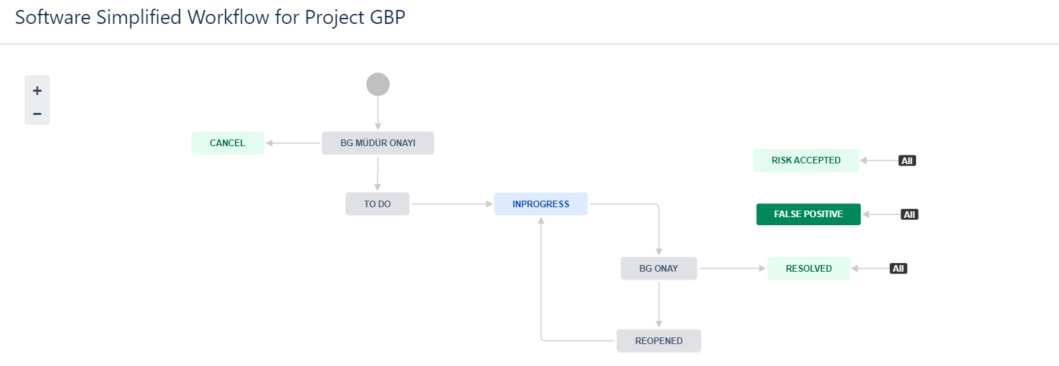
Jira Akışı

Slide 5
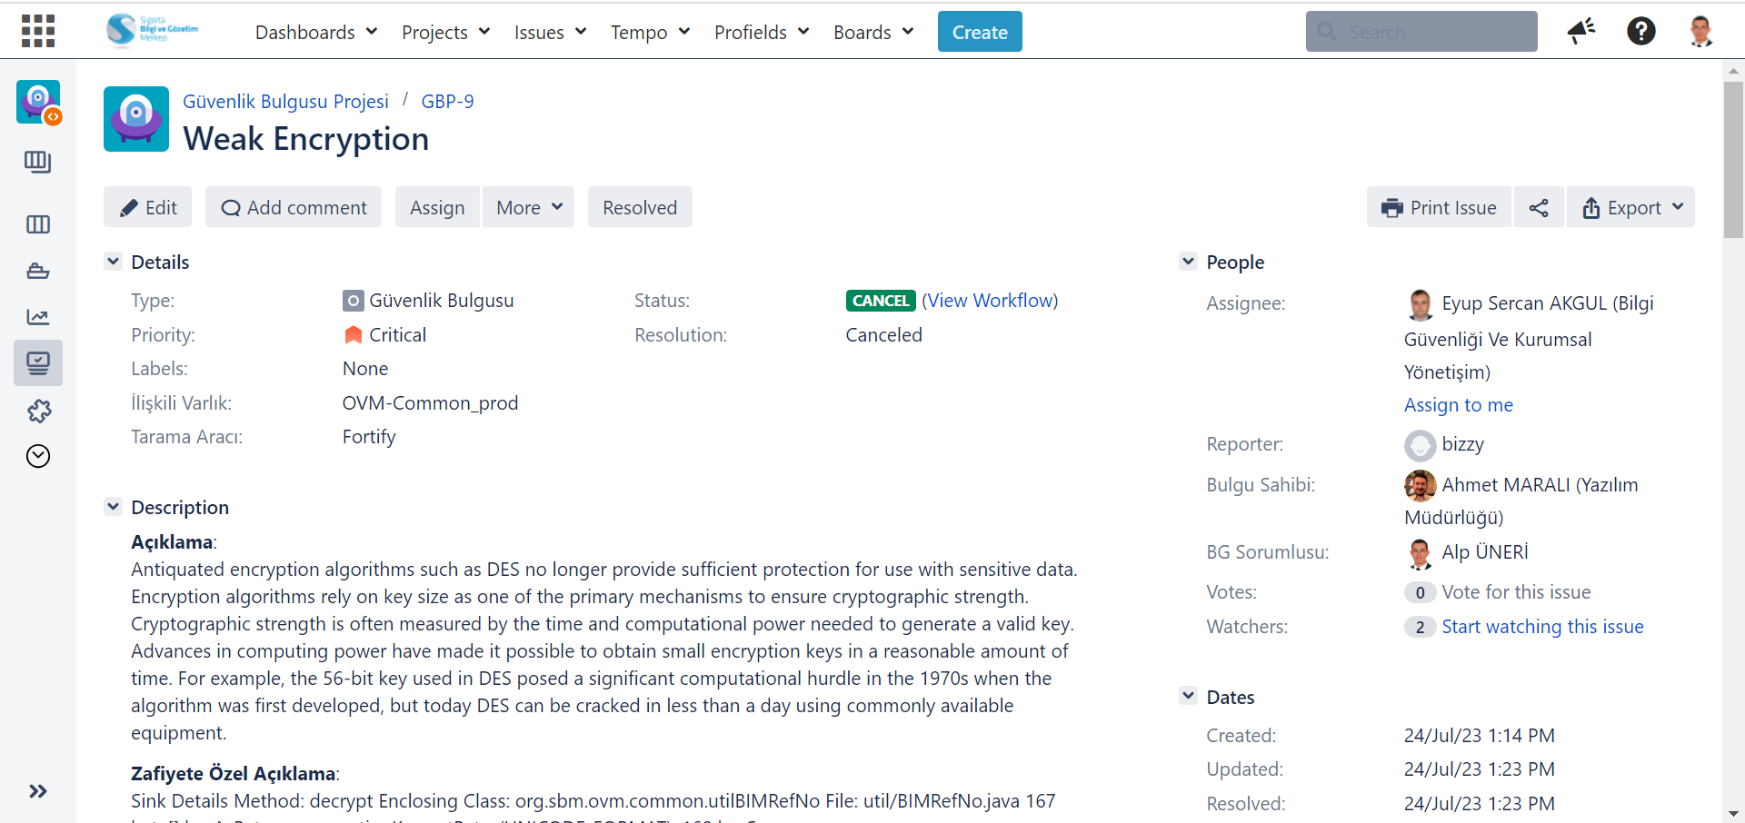
Fortify Örnek Kayıt

Slide 6
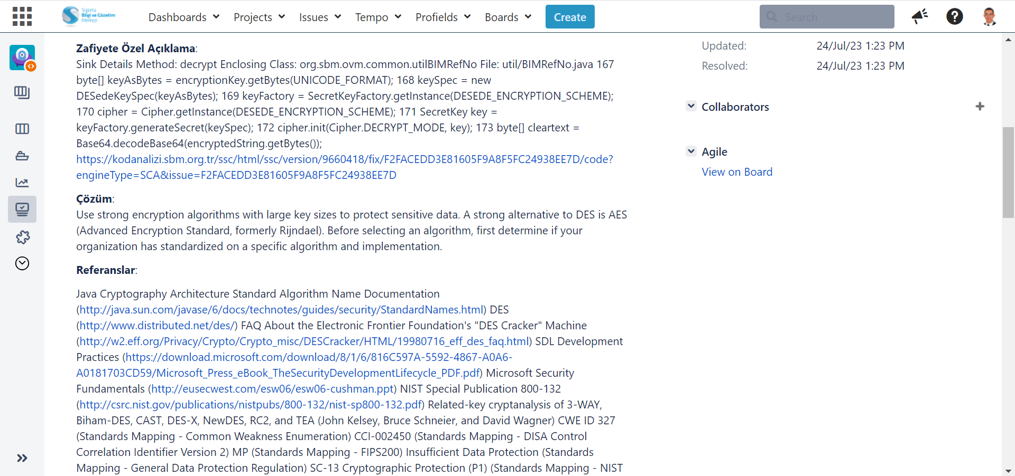
Fortify Örnek Kayıt

Slide 7
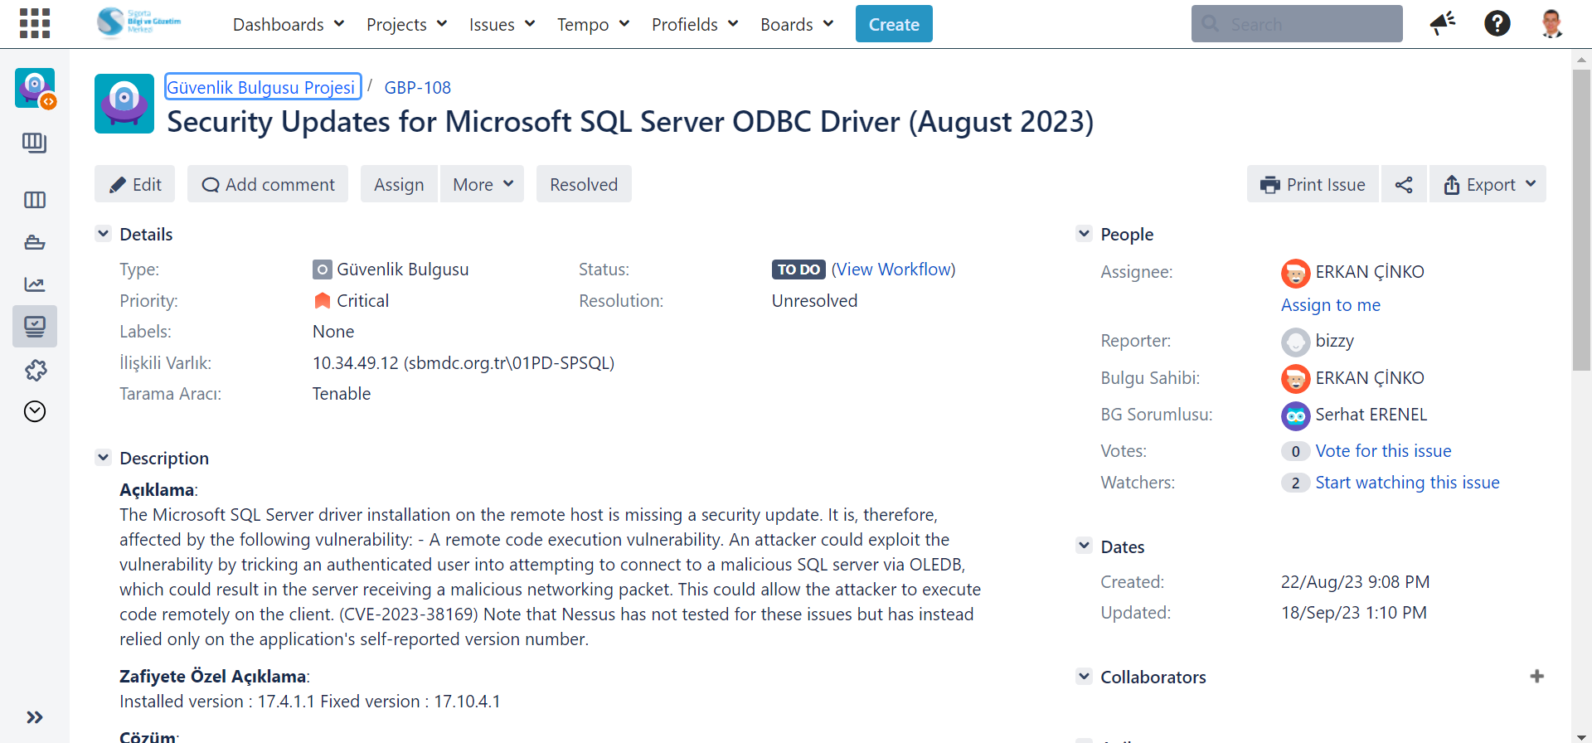
Tenable Örnek Kayıt

Slide 8
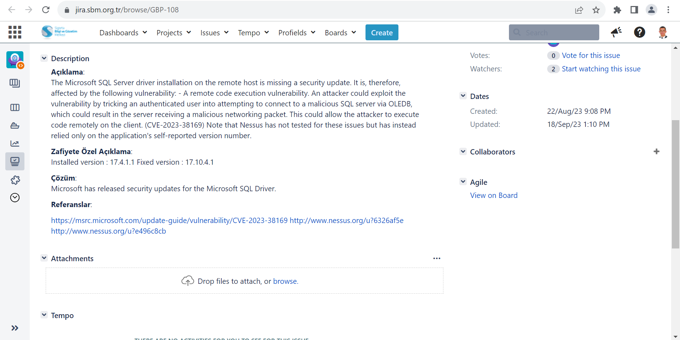
Tenable Örnek Kayıt

Slide 9

Teşekkür Ederiz

